Slide 1
Загальна стратегія підприємства

Slide 2
Загальна стратегія підприємства
1. Стратегії однобізнесових і багатобізнесових підприємств
2. Формальні і якісні моделі
3. Стратегічні альтернативи
4. Результати SWOT-аналізу і стратегічні дії за матрицею SWOT

Slide 3
Стратегії однобізнесових і багатобізнесових підприємств
Корпоративна (загальна) стратегія визначає
загальний напрямок його діяльності,
формується його вищим керівництвом і
передбачає три основні завдання:

Slide 4
Стратегії однобізнесових і багатобізнесових підприємств
сформувати головний напрямок діяльності підприємства і його СОБ;
визначити роль кожної СОБ і кожного підрозділу у реалізації корпоративної стратегії;
визначити розміри і способи розподілу ресурсів між СОБ та іншими підрозділами.

Slide 5
Стратегії однобізнесових і багатобізнесових підприємств
В мультибізнесових підприємствах загальну стратегію називають портфельною.
Загальна стратегія тісно пов’язана з конкурентною (бізнесовою, діловою),
яку власне визначає,
а остання забезпечує її реалізацію.

Slide 6
Стратегії однобізнесових і багатобізнесових підприємств
В однобізнесових підприємствах ці стратегії об’єднуються – корпоративна є одночасно і конкурентною (або навпаки).

Slide 7
Стратегії однобізнесових і багатобізнесових підприємств (корпорацій)
Корпоративна стратегія набирає вигляду базових стратегій:
стратегія зростання (розвитку);
стратегія стабілізації (обмеженого зростання);
стратегія виживання (скорочення);
стратегія побудована на комбінаціях перерахованих стратегій (в мультибізнесовому підприємстві).

Slide 8
Стратегії однобізнесових і багатобізнесових підприємств (корпорацій)
Стратегія зростання обирається базовою якщо підприємство чи його СОБ намагаються використати можливості зовнішнього середовища і власні сильні сторони для збільшення підприємства,
тобто нарощування обсягів продаж, шляхом проникнення на нові ринки і їх захоплення та підвищення показників ефективності виробництва.

Slide 9
Стратегії однобізнесових і багатобізнесових підприємств (корпорацій)
Способи здійснення стратегії зростання:
поглинання фірм через придбання контрольного пакету акцій;
злиття – об’єднання на приблизно рівних засадах в одне підприємство;
створення спільного підприємства (СП) – об’єднання частини капіталів підприємств з метою реалізації спільного проекту.

Slide 10
Стратегії однобізнесових і багатобізнесових підприємств (корпорацій)
Стратегія стабілізації застосовується великими підприємствами, які домінують на ринку, мають стабільні обсяги продаж і отримуваних прибутків.
Проводиться з метою підтримки існуючого стану впродовж якомога довшого періоду.

Slide 11
Стратегії однобізнесових і багатобізнесових підприємств (корпорацій)
Стратегія виживання використовується в умовах економічної кризи, нестабільності, високої інфляції або коли товари перебувають в стадії насичення і спаду життєвого циклу.
Полягає в спробах пристосуватися до важких ринкових умов господарювання та існуючої ситуації.

Slide 12
Стратегії однобізнесових і багатобізнесових підприємств (корпорацій)
Способи реалізації стратегії виживання:
стратегія розвороту – підприємство або СОБ працює неефективно, але не досягло критичної точки. Відмова від виробництва нерентабельних товарів, скорочення робочої сили, відмова від неефективних каналів розподілу ресурсів тощо;
стратегія відокремлення – відмова від найменш ефективної частини бізнесу – продаж;
стратегія ліквідації – підприємство або СОБ досягли критичної точки – банкрутства – вони ліквідуються, а активи продаються.

Slide 13
Формальні і якісні моделі
Стратегічний аналіз означає перетворення бази даних, отриманих в результаті аналізу зовнішнього і внутрішнього середовища, а також місії і цілей на стратегічний план підприємства.
Стратегічний аналіз мультибізнесового підприємства називають портфельним аналізом.

Slide 14
Формальні і якісні моделі
ІНСТРУМЕНТИ СТРАТЕГІЧНОГО АНАЛІЗУ
Формальні (стандартні) моделі.
Самостійний творчий аналіз (планування) з використанням традиційних методів і прийомів економічного аналізу.

Slide 15
Формальні і якісні моделі
Модель у вітчизняній науці - формалізоване відображення економічних процесів і явищ.
Модель у ринковій економіці - інструмент вироблення стратегій, що відображає динамічність процесів у зовнішньому і внутрішньому середовищі.

Slide 16
Формальні і якісні моделі
Статистично-економічний метод.
а) статистичне спостереження – для збору цифрових даних, вибіркового обстеження, анкетування тощо;
б) прийоми економічного групування, порівняння, вирахування середніх і відносних величин, індексів тощо – для аналізу зібраного матеріалу, встановлення закономірностей, виявлення резервів, чинників, темпів змін, інтенсивності явищ.

Slide 17
Формальні і якісні моделі
Розрахунково-конструктивний метод.
а) виділення головної ланки;
б) зважування;
в) аналогії;
г) евристичний;
д) застосування нормативів – для виділення головних чинників і умов, створення системи заходів, моделей, концепцій, програм розвитку та інших проектів.

Slide 18
Формальні і якісні моделі
Абстрактно-логічний метод.
а) індукції і дедукції;
б) аналізу і синтезу;
в) порівняння;
г) системно-структурний;
д) формалізації і моделювання;
е) програмування і прогнозування – для розробки графічних і інших моделей, розширення визначень існуючих понять, створення системи роботи, концепцій і програм.

Slide 19
Формальні і якісні моделі
Монографічний метод – для детального дослідження і опису окремого типового або передового підрозділу.

Slide 20
Формальні і якісні моделі
Економіко-математичні методи
а) симплекс-метод – для оптимізації об’єкта дослідження і максимізації прибутку;
б) кореляційно-дисперсний аналіз – для встановлення взаємозалежностей складових об’єкта, виявлення чинників і рівня їх впливу.

Slide 21
Формальні і якісні моделі
Для стратегічного аналізу найчастіше використовуються методи:
розрахунково-аналітичні – балансовий, нормативний;
графоаналітичні – екстраполяційні (трендові), сіткові, регресивно-аналітичні, кореляції, трендів;
економіко-математичні – лінійного, нелінійного і динамічного програмування, теорії ігор;
евристичні (побудовані на досвіді дослідників і експертів) – методи експертних оцінок, методи сценаріїв.

Slide 22
Формальні і якісні моделі
Специфічні методи і моделі стратегічного аналізу (широко використовуються за кордоном):
а) метод розриву;
б) модель життєвого циклу товару (ЖЦТ);
в) крива досвіду;
г) модель „продукт-ринок»,
д) матричні методи портфельного аналізу (БКГ, „Мак-Кінсі», АДЛ) та інші.

Slide 23
Стратегічні альтернативи
Стратегічні альтернативи – це можливі варіанти розвитку підприємства чи СОБ в рамках кожної з трьох базових корпоративних стратегій:
зростання,
стабілізації,
скорочення.

Slide 24
Стратегічні альтернативи

Slide 25
Стратегічні альтернативи
Зростання:
“Інтенсифікація” - реалізація системи заходів по розширенню виробництва і підвищенню його ефективності за рахунок кращого використання наявних ресурсів, а не їх додаткового залучення (екстенсивний розвиток).

Slide 26
Стратегічні альтернативи
Диверсифікація - вихід діяльності підприємства за рамки існуючого основного бізнесу (нові товари і нові ринки), а також розширення асортименту товару за рахунок освоєння нових модифікацій.

Slide 27
Стратегічні альтернативи
“Інтеграція” - розширення діяльності підприємства в сторону постачальників, конкурентів, посередників, продавців тощо, шляхом поглинання, злиття, створення спільного бізнесу.

Slide 28
Стратегічні альтернативи
Інтеграційні стратегії:
„інтеграція назад» - посилення контролю за вхідними каналами (забезпечення ресурсами);
„інтеграція вперед» - посилення контролю над вихідними ми каналами (збут товару);
„інтеграція по горизонталі» - дозволяє здійснювати контроль над конкурентами.

Slide 29
Стратегічні альтернативи
“Техніко-технологічний розвиток” - передбачає інноваційну діяльність по розробці і впровадженню нових видів продукції, послуг, технологій, організаційних форм тощо.

Slide 30
Стратегічні альтернативи
Стабілізація.
“Економія витрат” - включає аналіз поточних витрат виробництва та експлуатаційних витрат з метою виявлення резервів їх зниження, а також запровадження системи управління затратами та інших заходів, результатом яких має стати здобуття цінових переваг на ринку, тобто зміцнення конкурентноздатності підприємства.

Slide 31
Стратегічні альтернативи
Стабілізація.
“Збирання врожаю” - зведення до мінімуму чи відмову від інвестування даного бізнесу і пожинання плодів колишніх капіталовкладень (віддача інвестицій).

Slide 32
Стратегічні альтернативи
Постійна адаптація до зовнішнього середовища, як стратегічна альтернатива, передбачає пристосування до постійних змін зовнішнього середовища, дії, направлені на максимальне та ефективне використання його можливостей і усунення загроз, з метою недопущення порушень стабільності підприємства якомога триваліший період.

Slide 33
Стратегічні альтернативи
Збереження науково-технічного і кадрового потенціалу - підтримання іміджу підприємства, збереження його домінуючих позицій на ринку, а також зниження соціальної напруги у його внутрішньому середовищі.

Slide 34
Стратегічні альтернативи
Скорочення:
Організаційна санація:
удосконалення організаційної структури підприємства, оптимізація чисельності персоналу і скорочення витрат на управління;
зміна організаційно-правової форми підприємства;
участь підприємства у різноманітних об’єднаннях.

Slide 35
Стратегічні альтернативи
Економічна і фінансова санація:
продаж зайвого майна, „неліквідів», залежалих запасів;
нормалізацію дебіторської і кредиторської заборгованості;
інші заходи по відновленню власних оборотних засобів і підвищенню ефективності їх використання.

Slide 36
Стратегічні альтернативи
Маркетингова санація:
проведення досліджень ринку з метою збільшення частки продаж на існуючих ринках, пошук нових „ніш», ринків збуту;
реорганізація служби маркетингу, активізація її діяльності, вироблення маркетингової стратегії, плану першочергових дій по виживанню у важких умовах і відновлення належної виробничо-фінансової діяльності.

Slide 37
Стратегічні альтернативи
Соціальна санація:
передача соціально-комунальної сфери на баланс муніципальних органів влади;
комерціалізація соціально-комунальної сфери;
заходи по соціальному захисту персоналу підприємства.

Slide 38
Стратегічні альтернативи
“Ліквідація бізнесу” - скорочення бізнесу з метою його відновлення у перспективі або ж скорочення бізнесу, що збанкрутував, з направленням виручених від реалізації активів засобів на підтримання і зміцнення бізнесу, що залишився.

Slide 39
Результати SWOT-аналізу і різні типи стратегічних дій за матрицею SWOT
Сутність SWOT – аналізу полягає у виявленні сильних і слабких сторін, а також загроз і можливостей, і після цього встановлення ланцюгів зв’язків між ними, які в подальшому використовують для формулювання стратегії підприємства і складання матриці SWOT

Slide 40
Результати SWOT-аналізу і різні типи стратегічних дій за матрицею SWOT
За початковими буквами англійських слів
strength – сила,
weakness – слабкість,
opportunities – можливості,
treats – загрози.

Slide 41
Результати SWOT-аналізу і різні типи стратегічних дій за матрицею SWOT
До сильних сторін відносяться:
видатна компетентність;
адекватні фінансові ресурси;
висока кваліфікація;
хороша репутація у покупців;
відомий лідер ринку;
економія в масштабах виробництва;

Slide 42
Результати SWOT-аналізу і різні типи стратегічних дій за матрицею SWOT
уміння уникати тиску з боку конкурентів;
наявність власної технології;
перевага у витратах;
ефективніша реклама;
досвід у розробці нових товарів;
апробований менеджмент;
досконалі технологічні навички.

Slide 43
Результати SWOT-аналізу і різні типи стратегічних дій за матрицею SWOT
До слабких сторін відносяться:
відсутність чіткого стратегічного напрямку розвитку;
застаріле устаткування;
низька прибутковість;
низька якість управлінців;
погано опрацьована стратегія компанії;
внутрішні виробничі проблеми;

Slide 44
Результати SWOT-аналізу і різні типи стратегічних дій за матрицею SWOT
відставання в галузі досліджень та розробок;
досить низький асортимент продукції;
низький імідж на ринку;
слабка збутова мережа;
незадовільна організація маркетингової діяльності;
брак готівки;
висока собівартість.

Slide 45
Результати SWOT-аналізу і різні типи стратегічних дій за матрицею SWOT
До можливостей відносяться:
запит на обслуговування додаткових груп споживачів;
поява нових ринків або сегментів ринку;
запит на розширення асортименту продукції для задоволення споживачів;

Slide 46
Результати SWOT-аналізу і різні типи стратегічних дій за матрицею SWOT
вертикальна інтеграція;
зниження торгівельних бар’єрів на привабливих зарубіжних ринках;
послаблення позицій фірм-конкурентів;
поява нових технологій.

Slide 47
Результати SWOT-аналізу і різні типи стратегічних дій за матрицею SWOT
До зовнішніх загроз відносяться:
вихід на ринок іноземних конкурентів з більш низькими витратами;
зростання продажу продуктів-субститутів;
повільне зростання ринку;
несприятлива зміна курсів іноземних валют або торгівельної політики урядів інших країн;

Slide 48
Результати SWOT-аналізу і різні типи стратегічних дій за матрицею SWOT
рівень законодавчих вимог, дотримання яких коштує досить дорого;
висока залежність від попиту та етапу життєвого циклу розвитку бізнесу;
вимогливість покупців та постачальників;
зміна потреб та смаків споживачів, несприятливі демографічні зміни.

Slide 49
Результати SWOT-аналізу і різні типи стратегічних дій за матрицею SWOT
Після складання конкретного списку слабких і сильних сторін підприємства, а також загроз і можливостей відбувається встановлення зв’язків між ними.
З метою встановлення таких зв’язків формується SWOT-матриця та виконується SWOT-аналіз.

Slide 50
Результати SWOT-аналізу і різні типи стратегічних дій за матрицею SWOT

Slide 51
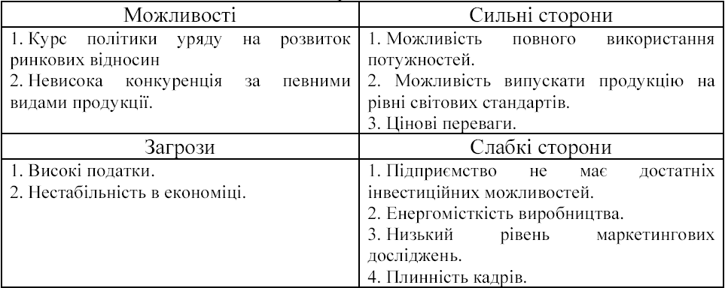
Результати SWOT-аналізу і різні типи стратегічних дій за матрицею SWOT

Slide 52
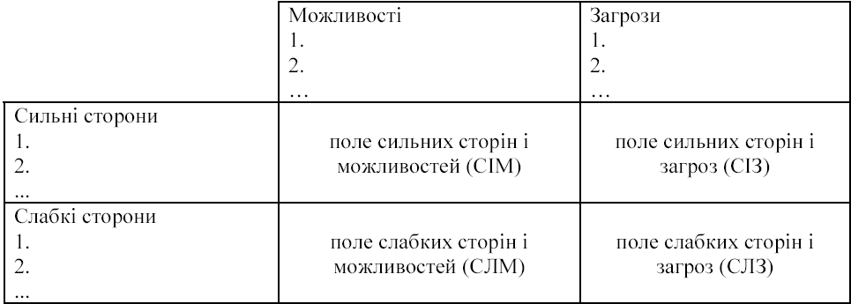
Результати SWOT-аналізу і різні типи стратегічних дій за матрицею SWOT

Slide 53
Результати SWOT-аналізу і різні типи стратегічних дій за матрицею SWOT
На кожному з полів дослідник повинен розглянути всі можливі парні комбінації і виділити ті, які повинні бути враховані при розробці стратегії поведінки підприємства.

Slide 54
Результати SWOT-аналізу і різні типи стратегічних дій за матрицею SWOT
1) у відношенні тих пар, які були вибрані з поля СІМ, необхідно розробляти стратегію по використанню сильних сторін підприємства для того, щоб отримати віддачу від можливостей, які з’явилися у зовнішньому середовищі.

Slide 55
Результати SWOT-аналізу і різні типи стратегічних дій за матрицею SWOT
2) для пар, що знаходяться на полі СІЗ, стратегія повинна передбачити використання сили підприємства для усунення загрози.

Slide 56
Результати SWOT-аналізу і різні типи стратегічних дій за матрицею SWOT
3) для тих пар, знаходяться на полі СЛМ, стратегія повинна бути побудована таким чином, щоб за рахунок можливостей, що з’явилися, спробувати подолати слабкі сторони.

Slide 57
Результати SWOT-аналізу і різні типи стратегічних дій за матрицею SWOT
4) для пар, які знаходяться на полі СЛЗ, вибирають стратегію, яка дозволить позбутися слабких сторін, і спробувати відвернути загрозу.

Slide 58
Результати SWOT-аналізу і різні типи стратегічних дій за матрицею SWOT
Можливості і загрози можуть переходити у свою протилежність. Невикористана можливість може стани загрозою, якщо її використає конкурент.
Щоб успішно проаналізувати оточення SWOT-методом, важливо не лише визначати загрози та можливості, а й оцінювати їх з точки зору важливості та ступеня впливу на стратегію організації.

Slide 59
Результати SWOT-аналізу і різні типи стратегічних дій за матрицею SWOT
Для оцінки можливостей використовують метод позиціювання кожної конкретної можливості на матриці можливостей.
Вона будується наступним чином:
зверху по горизонталі відкладається ступінь впливу можливості на діяльність підприємства (сильний, помірний, малий),
зліва по вертикалі відкладається ймовірність того, що підприємство зможе скористатися можливістю (висока, середня, низька).

Slide 60
Результати SWOT-аналізу і різні типи стратегічних дій за матрицею SWOT

Slide 61
Результати SWOT-аналізу і різні типи стратегічних дій за матрицею SWOT
Можливості, що потрапили на поля 1, 2, 4, мають велике значення для підприємства і їх потрібно обов’язково використати.
Можливості, що потрапили на поля 6, 8, 9, практично не заслуговують на увагу підприємства.
Використовувати можливості на інших полях можна тоді, коли підприємствомає достатню кількість ресурсів.

Slide 62
Результати SWOT-аналізу і різні типи стратегічних дій за матрицею SWOT
Подібну матрицю складають і щодо загроз.
Матриця загроз будується наступним чином:
зверху по горизонталі відкладаються можливі наслідки для підприємства, до яких може призвести реалізація загрози;
зліва на вертикалі відкладають ймовірність того, що загроза буде реалізована.

Slide 63
Результати SWOT-аналізу і різні типи стратегічних дій за матрицею SWOT

Slide 64
Результати SWOT-аналізу і різні типи стратегічних дій за матрицею SWOT
Загрози, що потрапили на поля 1, 2, 5, дуже небезпечні, тому їх потрібно швидко ліквідувати.
Загрози на полях 3, 6, 9 мають перебувати в полі зору вищого керівництва, їх необхідно усувати якнайшвидше.
Щодо усунення загроз на полях 10, 7, 4 потрібний уважний і відповідальний підхід.
Загрози, що потрапили на інші полі, також не треба ігнорувати, а відстежувати й усувати.

